Slide 1



ARQUITETURA E ORGANIZAÇÃO DE COMPUTADORES
Processador de 16bits
Junin
Vitor Jordão Carneiro Briglia
Thiago Thomáz Santana do Nascimento
João Eduardo Viana Leonel
1

Slide 2

Introdução
Este trabalho aborda o processo de implementação de um processador de 16 bits. A arquitetura desse processador envolve a manipulação de dados e instruções em unidades de 16 bits, permitindo operações mais complexas do que processadores de 8 bits, embora com menor capacidade que arquiteturas de 32 ou 64 bits.
2

Slide 3
Jornada de Produção
Fase 1:
Escolha da plataforma
Fase 3:
Testes do Sistema
Fase 2:
Montagem do Sistema
Fase Final:
Produção do relatório e apresentacção
3

Slide 4

Onde foi feito?
O PROCESSADOR FOI FEITO NA IDE: LOGSIM
4

Slide 5
Conjunto de Instruções
TIPO R | TIPO R | TIPO R | TIPO R | TIPO R
OPCODE | REG1 | REG2 | REG3 | SHAMT
15-13 | 12-9 | 8-5 | 4-1 | 0
TIPO I | TIPO I | TIPO I | TIPO I | TIPO I
OPCODE | REG1 | REG2 | REG3 | SHAMT
15-13 | 12-9 | 8-5 | 4-1 | 0
TIPO J | TIPO J | TIPO J | TIPO J
OPCODE | ENDEREÇO | ENDEREÇO | ENDEREÇO
15-13 | 12-0 | 12-0 | 12-0
5

Slide 6


Conjunto de Instruções
ADD
SUB
AND
OR
LOAD
STORE
JUMP
BEQ
6

Slide 7
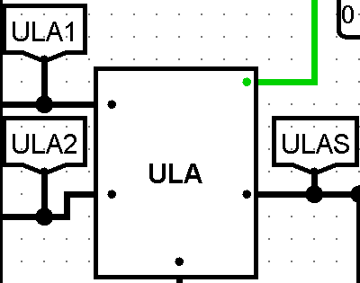
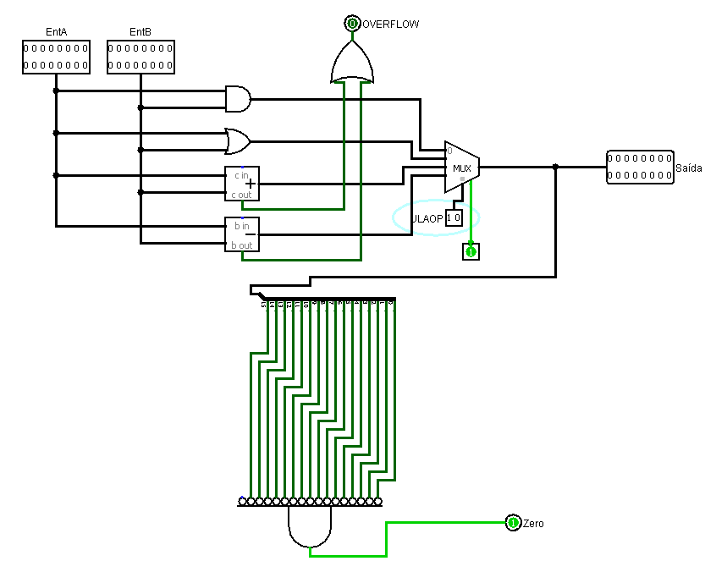
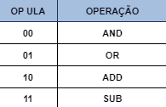
ULA
7

Slide 8
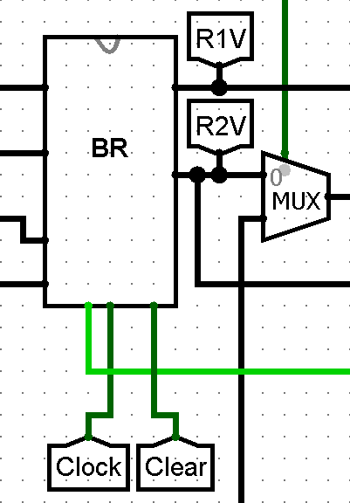
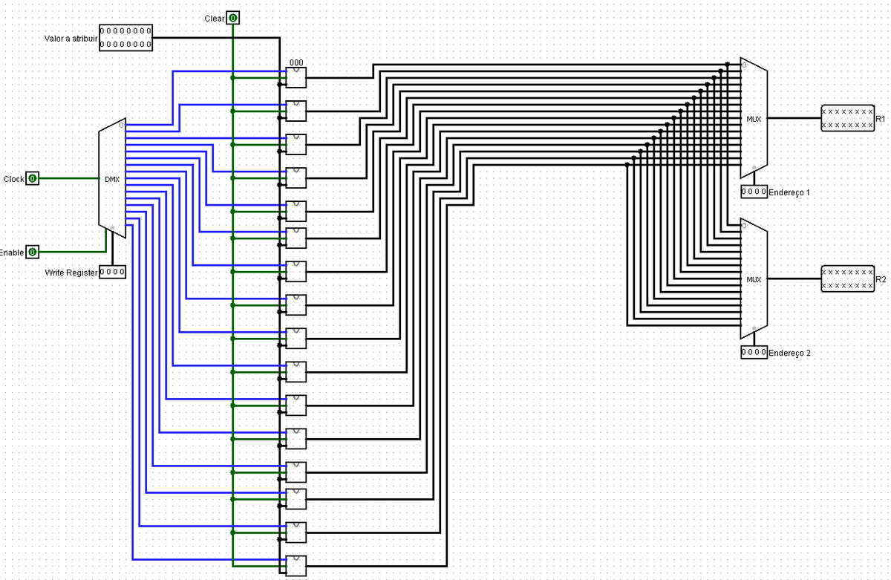
Banco de Resgitradores
8

Slide 9
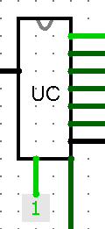
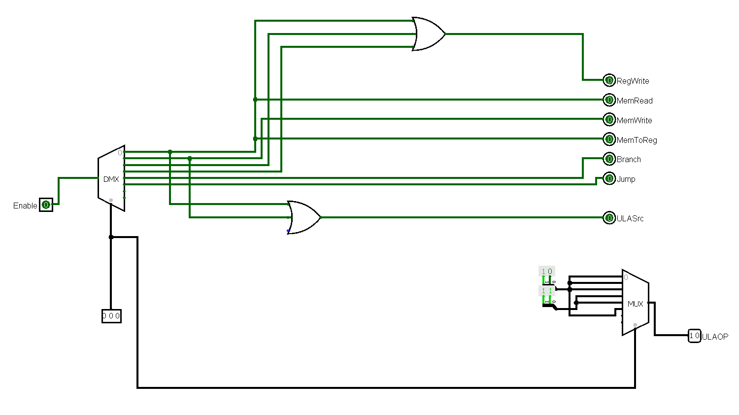
Unidade de Controle
1 RegWrite
2 MemRead
3 MemWrite
4 MemToReg
5 Branch
6 Jump
7 ULASrc
8 ULAOP
9

Slide 10
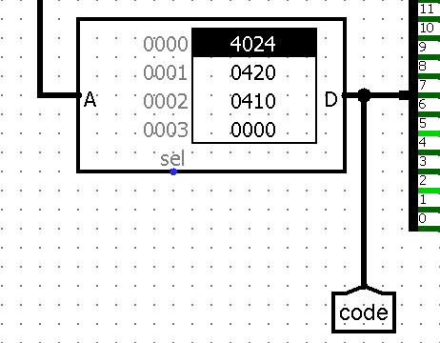
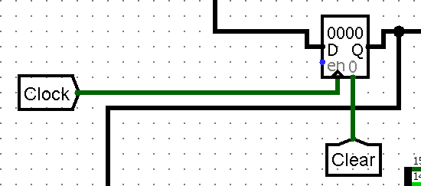
PC E Memória ROM
10

Slide 11
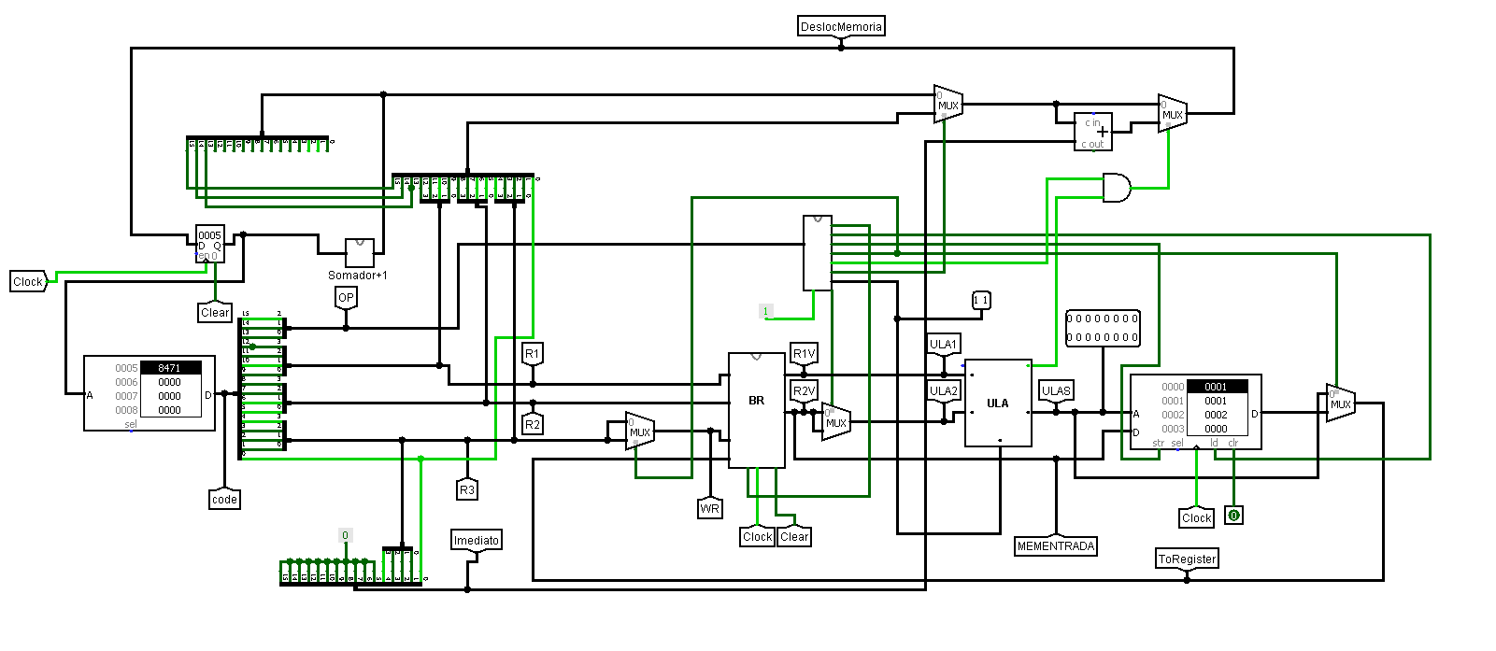
Datapath
11

Slide 12
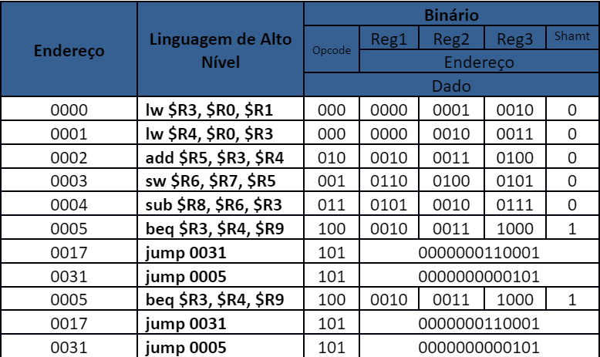
Teste - Tradução
12

Slide 13
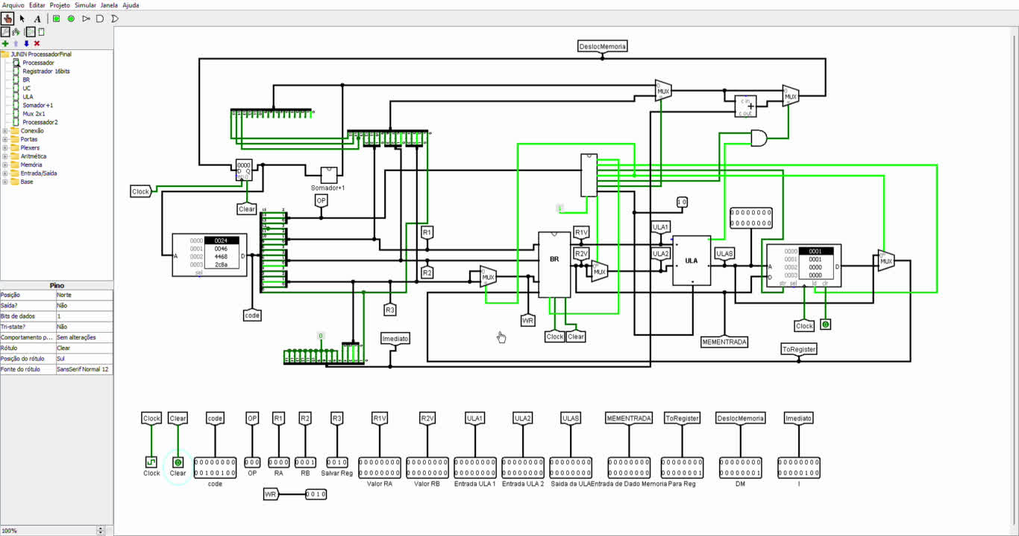
Teste - Resultado
13

Slide 14

Obrigado!
14

